Slide 1
Здоровые зубы
МУНИЦИПАЛЬНОЕ АВТОНОМНОЕ ДОШКОЛЬНОЕ ОБРАЗОВАТЕЛЬНОЕ
УЧРЕЖДЕНИЕ ДЕТСКИЙ САД КОМБИНИРОВАННОГО ВИДА № 37 «ДРУЖНАЯ СЕМЕЙКА»
Старшая группа № 1 «Умки»
Воспитатель: Русских О.А.
город Нижневартовск

Slide 2
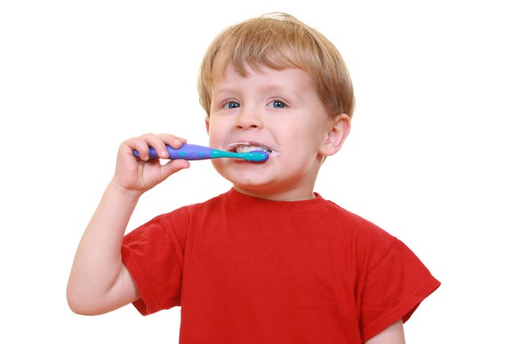
Аннотация
Проект посвящен расширению знаний детей о полезных привычках.
В настоящее время сохранение и укрепление здоровья воспитанника является приоритетным направлением образовательной деятельности. Весомую роль имеет при этом формирование у ребёнка привычек здорового образа жизни.

Slide 3
Задачи проекта:
Помочь детям приобрести необходимые знания и умения;
Сформировать правильное отношение и привычки, позволяющие сохранять здоровье зубов;
Обучать воспитанников методам профилактики кариеса и других заболеваний ротовой полости.

Slide 4
Вид проекта:
По количеству участников – коллективный;
По приоритету метода – познавательно - практический;
По продолжительности – краткосрочный
Участники:
дети старшей группы «Умки»,
воспитатели,
родители группы.

Slide 5
I этап:Постановка проблемы , определение цели и задачи работы.
Проблема заключается в поиске эффективных средств формирования привычек здорового образа жизни у старших дошкольников.
Гипотеза: можно предположить , что посредством включения в работу с воспитанниками алгоритма формирования устойчивых привычек здорового образа жизни можно выработать осознанное отношение к заботе о здоровье у старших дошкольников.

Slide 6
Задачи:
Формировать у воспитанников знания и представления о полезных и вредных привычках здорового образа жизни, их влиянии на состояние здоровья человека.
Способствовать формированию у воспитанников правильных и осознанных действий, направленных на заботу о своём здоровье.
Развивать коммуникативные качества воспитанников в процессе общения со сверстниками.
Воспитывать бережное отношение к своему здоровью, на основе соблюдения полезных привычек.

Slide 7
Предполагаемый результат:
Повышение у детей уровня знаний и представлений о вредных и полезных привычках.
Активное использование в речи детей словаря по теме «Здоровые зубы».
Проявление у детей устойчивого интереса к сохранению своего здоровья.

Slide 8
II Этап:Виды деятельности:
Сбор, анализ и систематизация информации

Slide 9
Системная паутинка по проекту «Здоровые зубы»
Развитие речи
Беседы:
«Кому нужны какие зубы»,
« Профессия», «полезные и вредные продукты для зубов».
Просмотр и обсуждение презентации «Почему нужно чистить зубы».
Составление рассказа «Моя зубная щётка»..
Чтение «Про мальчика у которого не было зубов» ,
« Зубик Зазнайка», «Про царя у которого не было зубов».
Прослушивание аудио записи «Королева Зубная щетка»
Разучивание физкультминуток и пальчиковых игр по теме.
Художественно-изобразительная деятельность
Рисование «Что полезно и что вредно для зубов».
«Весёлые рожицы».
Аппликация:
«Моя зубная щётка».
Лепка:
«Здоровый и больной зубик». (солённое тесто).
Игровая деятельность
С/р игры: «Поликлиника».
Д/игры» : «Профессии», «Покажи образ», «Наши чувства», «Зубики», «Что хорошо и что плохо для зубов».
Подвижные игры: «Изобрази животного», «Угадай и покажи».
Тема: «Здоровые зубы».
Работа с родителями
Консультации: «Как сохранить зубы здоровыми и красивыми», «Профилактика кариеса».
Театрализованная деятельность
Инсценировка стихотворения Фадеевой «Лечим зубы».
Режиссёрские игры: «У Хрюши болят зубы».
Игры-упражнения для передачи эмоций мимикой.
Конструктивная деятельность
Из строительного материала : «Больница»
Скорая помощь . (складывание из бумаги)

Slide 10
Результаты:
Дети владеют информацией о полезных и вредных продуктах для зубов.
Дети проявляют устойчивый интерес к сохранению своего здоровья.
Вырос уровень представлений о полезных для здоровья привычках.
Дети доброжелательно реагируют на стоматолога и спокойно посещают стоматологический кабинет.
Родители активно участвовали в воспитательно-образовательном процессе .

Slide 11
